Slide 1

Introducción a las redes
CCNA 200-301

Slide 2
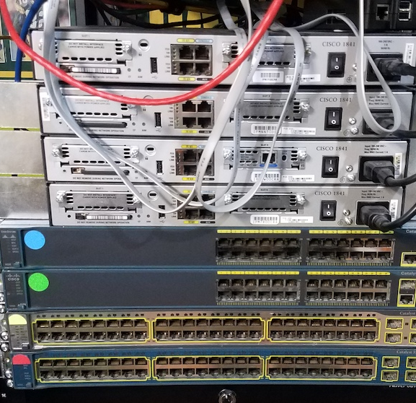
Agenda
La era de las Telecomunicaciones
¿Qué es una red de telecomunicaciones?
Internet y red interoceánica
Elementos de una red
Dispositivos finales
Servidores
Dispositivos Intermedios
Medios de transmisión
Simbología y topologías de red
Ejercicio: Creación de la topología de red de mi casa

Slide 3

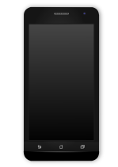

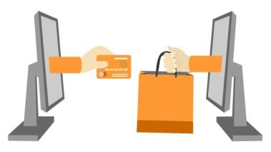
La era de las Telecomunicaciones
Así como el aire que respiramos, las telecomunicaciones las utilizamos todos los días. Son
parte de todo lo que hacemos porque vivimos en la era de estar “conectados”.
Su aplicación favorita, ver películas por Internet, hacer pagos electrónicos, recibir una foto, hacer una llamada son parte de nuestro diario vivir que detrás de estas aplicaciones y funcionalidades existe una red de telecomunicaciones que transporta todos los datos. Esto simplemente hablando algunos ejemplos de cómo afectan nuestras vidas personales.

Slide 4
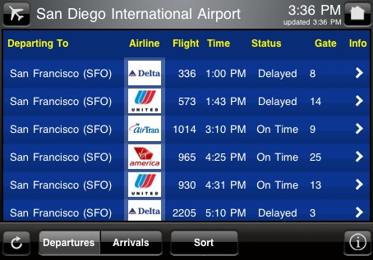
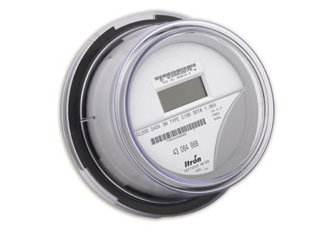

La era de las Telecomunicaciones
Pensemos ahora cómo afecta la vida de una ciudad en donde los semáforos funcionan a través de la red, la lectura de nuestro recibo eléctrico se da por medio de la red, la planificación de los vuelos en un aeropuerto, la vigilancia policial.
De igual manera cualquier trabajo tiene un gran impacto en el uso de las telecomunicaciones. Desee el envío de ofertas por correo electrónico hasta trabajos totalmente digitales como minar bitcoins, community managers en redes sociales, influencers. Todos deben darle gracias a las telecomunicaciones.

Slide 5
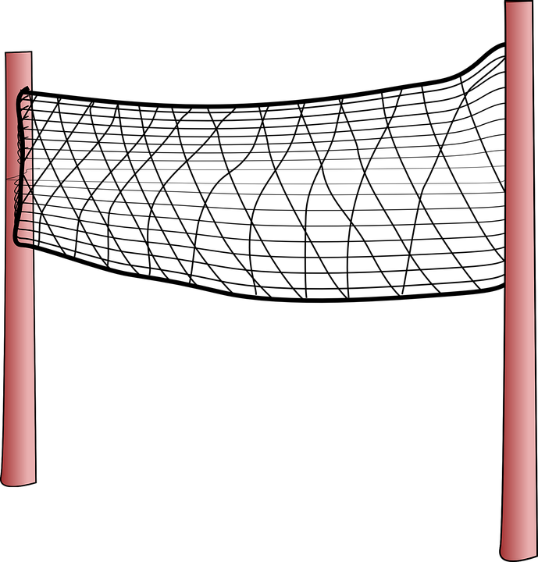
¿Qué es una red?
Una red es un conjunto de elementos unidos/interconectados entre si, por si solos los elementos no pueden formar una red pero en conjunto forman una red.
Si observamos una red de voleibol es un conjunto de hilos que están entrelazados entre sí. Un hilo por si solo es solamente un hilo pero al entrelazarse con más hilos podemos formar una red.

Slide 6
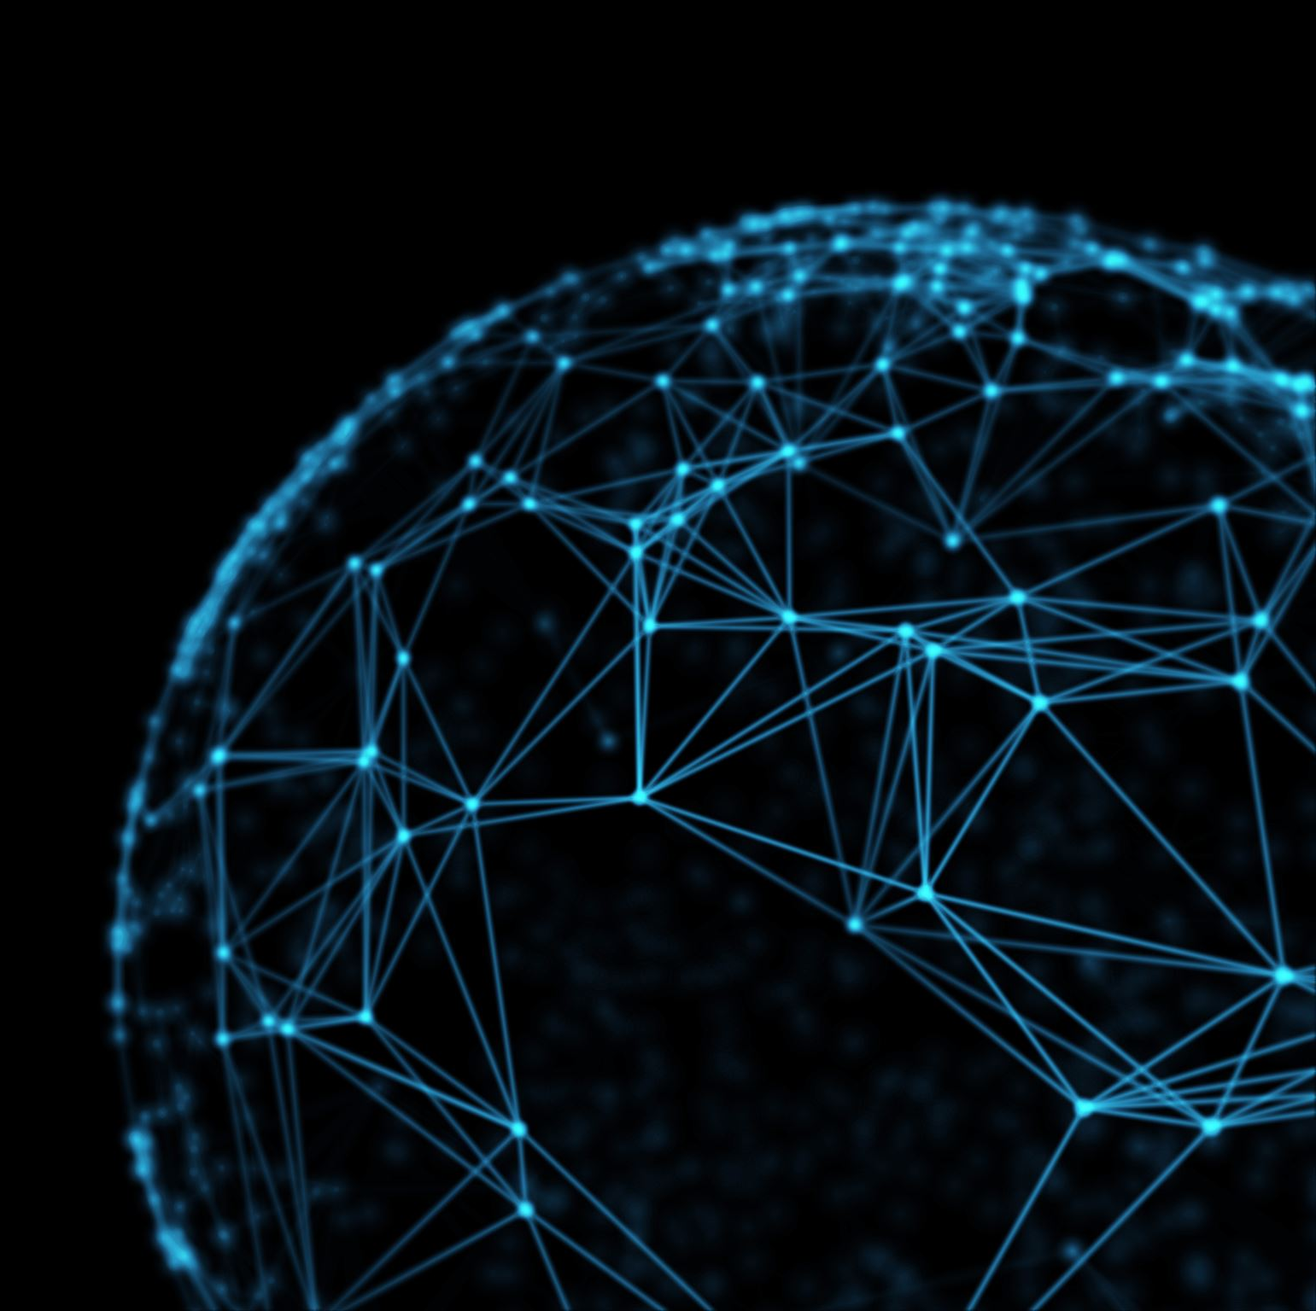
¿Qué es una red de telecomunicaciones?
Ahora definamos la red de telecomunicaciones:
Una red de telecomunicaciones es un conjunto de dispositivos informáticos que se interconectan entre sí a través de un medio físico.
Si colocamos una computadora en un desierto en medio de la nada sin medios de comunicación es solo una computadora.
Lo mismo sucede con nuestro router inalámbrico de casa el cual si no está conectado a ningún dispositivo no podrá comunicarse ni transportar datos haciéndolo un dispositivo totalmente inútil si no esta conectado a una red.

Slide 7
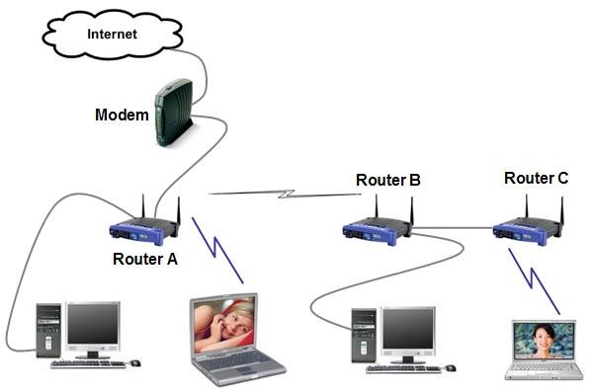
¿Qué es una red de telecomunicaciones?
En cambio cuando conectamos un conjunto de dispositivos informáticos y los interconectamos por un medio físico como cables o redes inalámbricas o Wifi (wireless también es un medio físico) formamos una red cuya función es poder transportar datos de un dispositivo a otro.

Slide 8
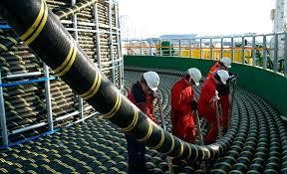
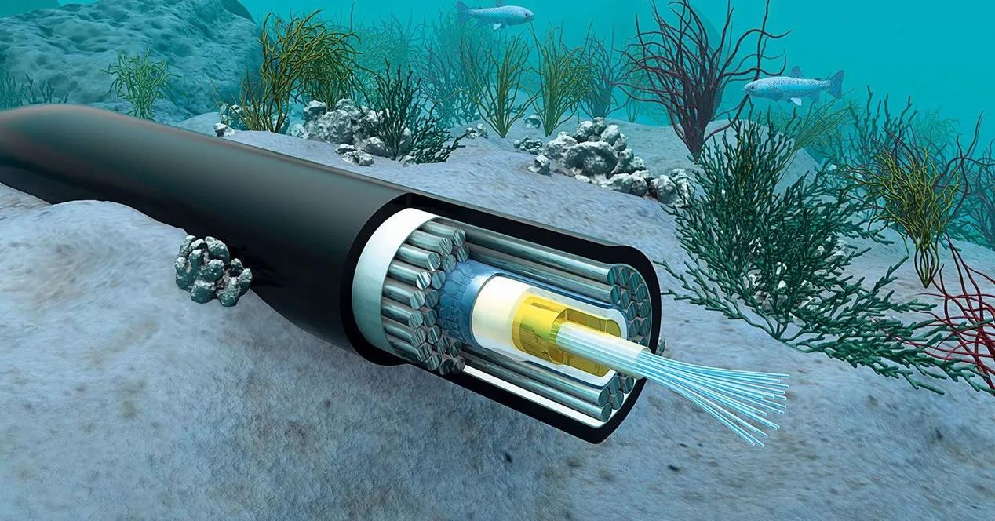
Internet y red interoceánica
Es muy importante entender un concepto, ¡no nos comunicamos por telepatía!
Si estamos en américa y deseamos comunicarnos con Europa literalmente existen cables que
cruza todo el océano atlántico para comunicarnos entre los continentes

Slide 9
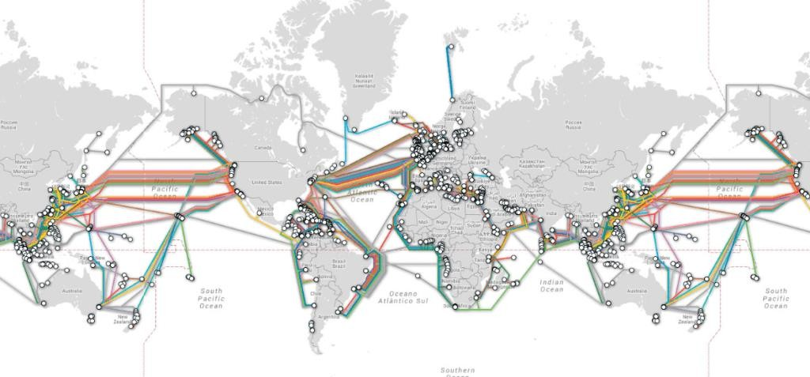
Internet y red interoceánica
Aquí un mapa que muestra enlaces de fibra óptica que interoceánicas:

Slide 10
Elementos de una red
Ya comprendemos que es una red de telecomunicaciones ahora describamos los
elementos que la componen:
Dispositivos finales
Dispositivos intermedios
Medios físicos
Tarjeta de red (NIC)

Slide 11
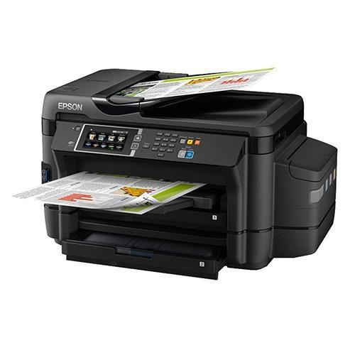
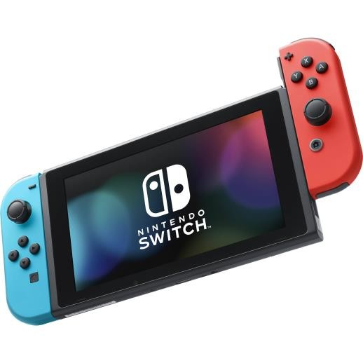
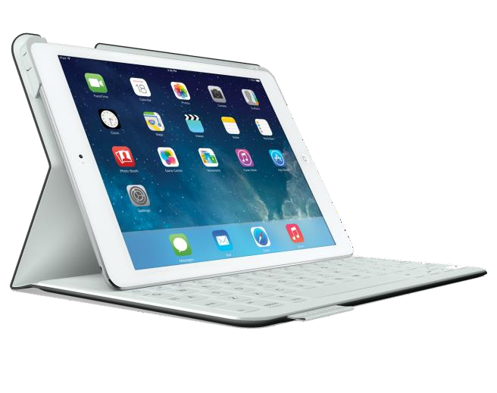
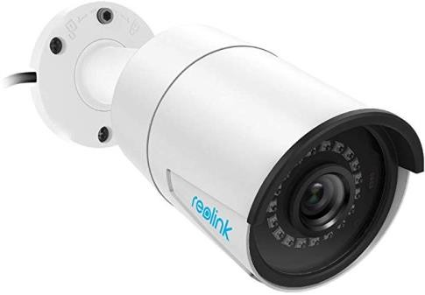
Dispositivos finales
Si alguna vez desea saber cual es el final del Internet observe su computadora. Debido a que su computadora se conecta a la red pero luego de la computadora la red no se extiende más.
Los dispositivos finales son todos aquellos dispositivos que se conectan a la red y estos
no conectan a ningún otro dispositivo más.

Slide 12
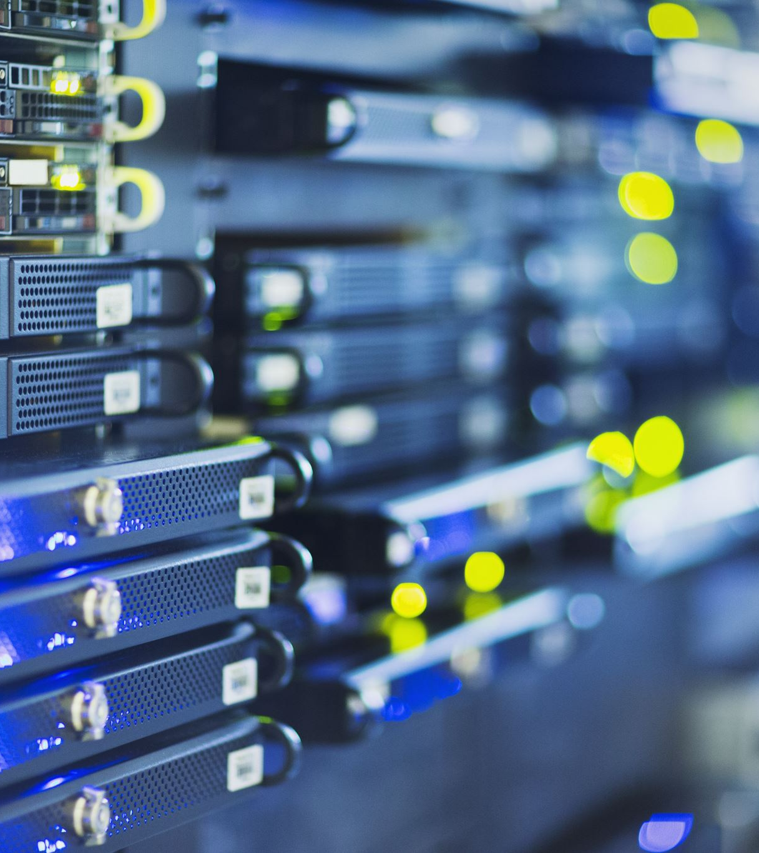
Servidores
Los servidores son por lo general computadoras que brindan un servicio. Estos también son
dispositivos finales.

Slide 13
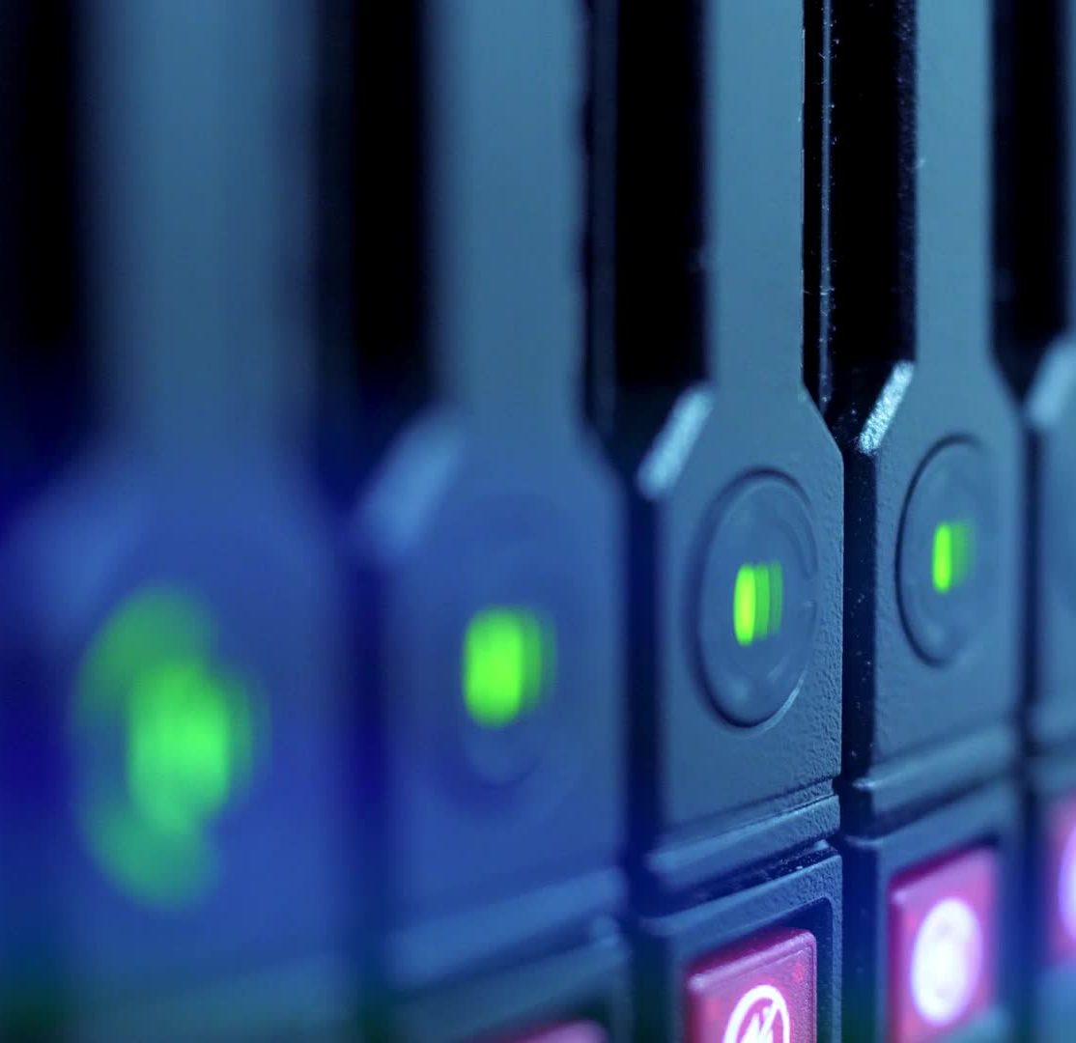
Dispositivos Intermedios
Los dispositivos intermedios son los encargados de transportar de forma eficiente y segura los datos de un dispositivo final a otro.
Existen muchos dispositivos. Los principales les llamamos:
Routers (enrutador)
Switches (conmutador)
Firewalls (muro de fuego)
Access Points (puntos de acceso)

Slide 14
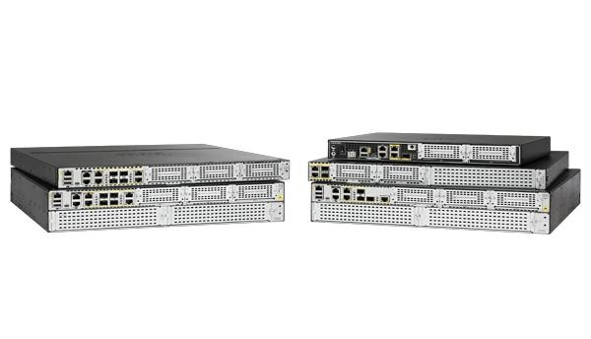
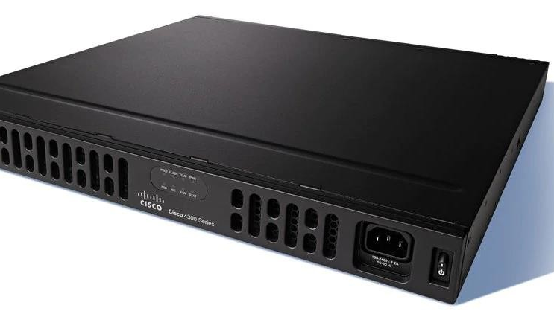
Dispositivos Intermedios
Routers (enrutador): Este dispositivo se encarga colocar el tráfico de red en la ruta correcta. Tiene la capacidad de leer los paquetes de red y ver su destino. Una analogía es indicar “voy para Facebook” y el camino hacia Facebook es por medio del enlace a mi proveedor de Internet, por ahí se llega a Facebook. Su tamaño varía dependiendo de la cantidad de tráfico que necesite manejar. No es lo mismo manipular el tráfico de la red de una casa al del tráfico de una ciudad en donde el proveedor de servicio utilizar routers mucho más grandes y robustos.

Slide 15
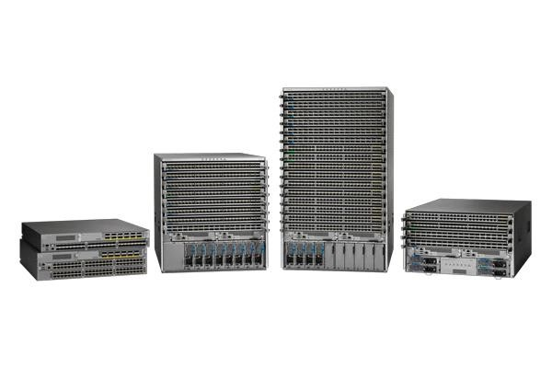
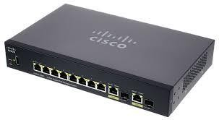
Dispositivos Intermedios
Switch (conmutador): Un switch es un concentrador de puertos y distribuidor del tráfico de la red. A este dispositivo se le conectan las computadoras, impresoras, servidores, cámaras, en fin los dispositivos finales que tengan que conectarse por medio de un cable así como también otros dispositivos intermedios. Una cantidad de dispositivos se conectan al switch y este mismo a través de sus puertos puede distribuir el tráfico para que se puedan comunicar entre sí.

Slide 16
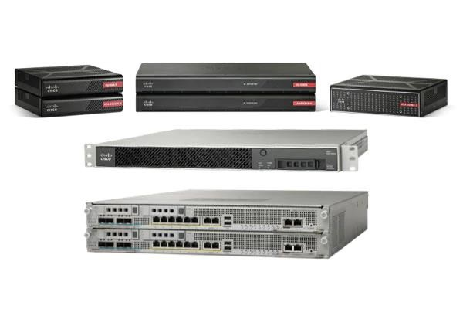
Dispositivos Intermedios
Firewalls (Muro de fuego) : Estos dispositivos brindan seguridad a las redes de informática previniendo que tráfico no deseado ingrese a la red como ataques cibernéticos y además previene que no salga de la red el tráfico que no queremos como por ejemplo un empleado que tenga restringido el acceso a Internet.

Slide 17
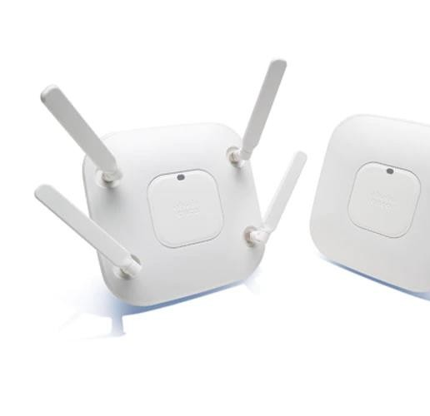
Dispositivos Intermedios
Access Points (Puntos de Acceso) : Son los dispositivos que brindan la red inalámbrica y nos dan acceso a la red cableada. Los AP poseen antenas que generan la red wireless por medio de frecuencias como lo son las redes 2.4Ghz y 5.0 Ghz. Vienen en muchas formas y tamaños así como para colocar en la intemperie o interior de un edificio.

Slide 18
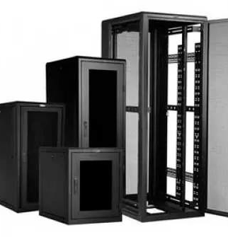
Dispositivos Intermedios
Como han podido observar muchos de estos dispositivos intermedios poseen una figura rectangular que a simple vista es difícil diferenciar si es un firewall o un router, en el caso del switch talvez es un poco más sencillo debido a la gran cantidad de puertos sin embargo siguen teniendo una figura rectangular. Esto se debe a que por un estándar estos dispositivos se colocan dentro racks o gabinetes de telecomunicaciones el cual son unos postes donde se atornillan y se colocan de forma segura los equipos de red para que puedan operar.
El rack posee un ancho estándar y varía en altura

Slide 19
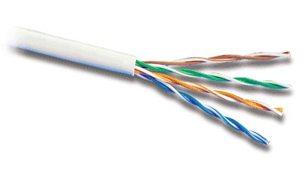
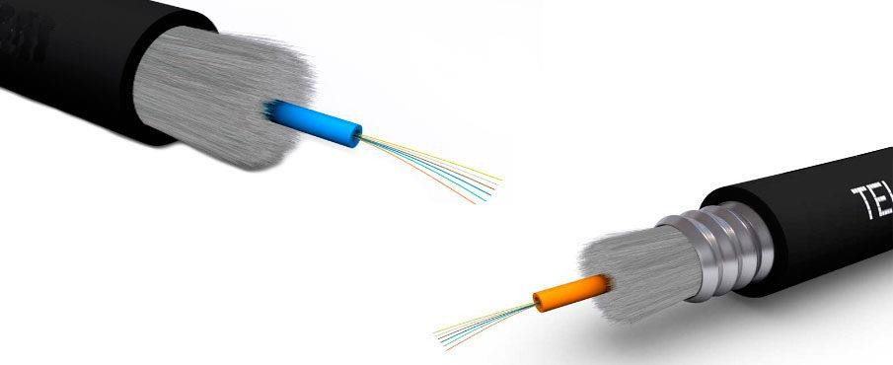
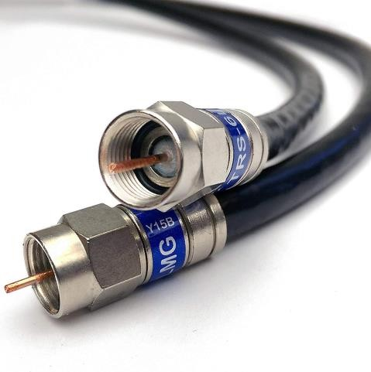
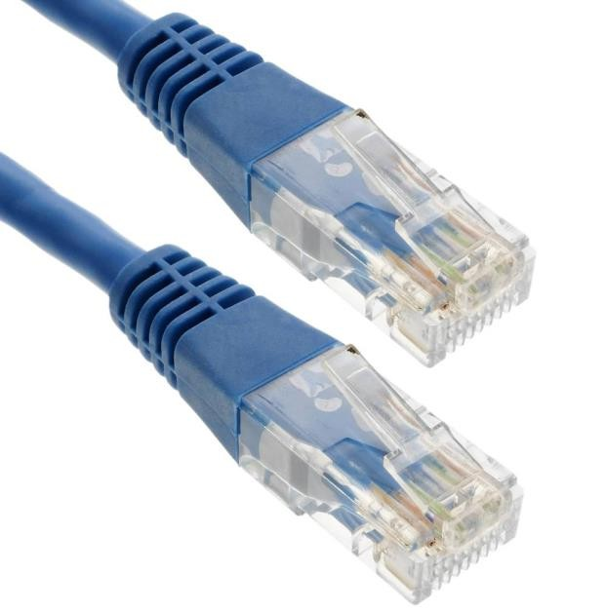
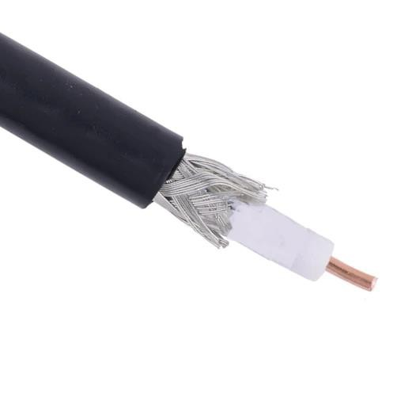
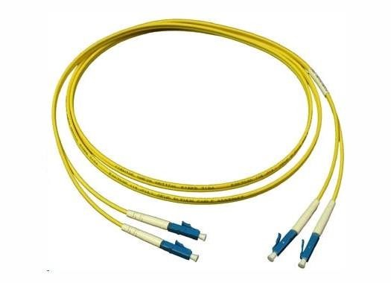
Medios de transmisión

Slide 20
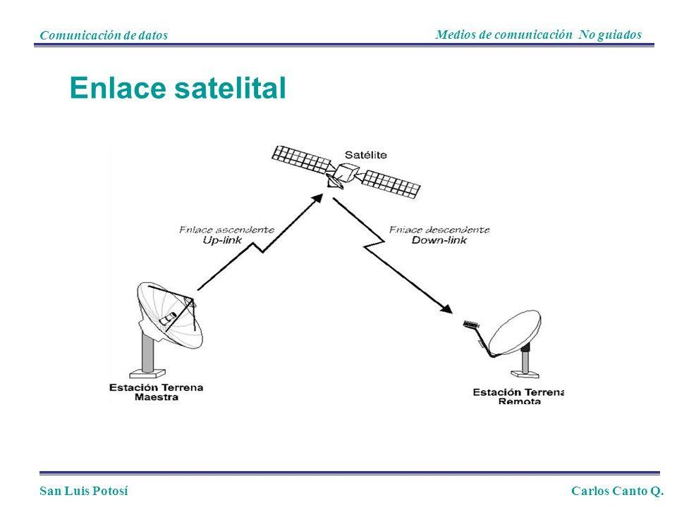
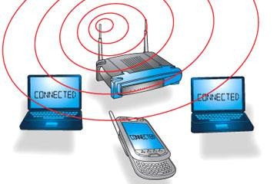
Medios de transmisión
Medios inalámbricos: Los medios inalámbricos utilizan radiofrecuencias para poder transmitir los datos. Las antenas son las generadoras y receptoras de estas frecuencias inalámbricas. En las redes LAN (Local area network), es decir las redes locales como nuestras casas o empresas, se utiliza las frecuencias de 2.4Ghz y 5.0Ghz.
También existen enlaces satelitales usualmente utilizados para comunicar zonas alejadas
donde no llega ningún otro medio físico

Slide 21
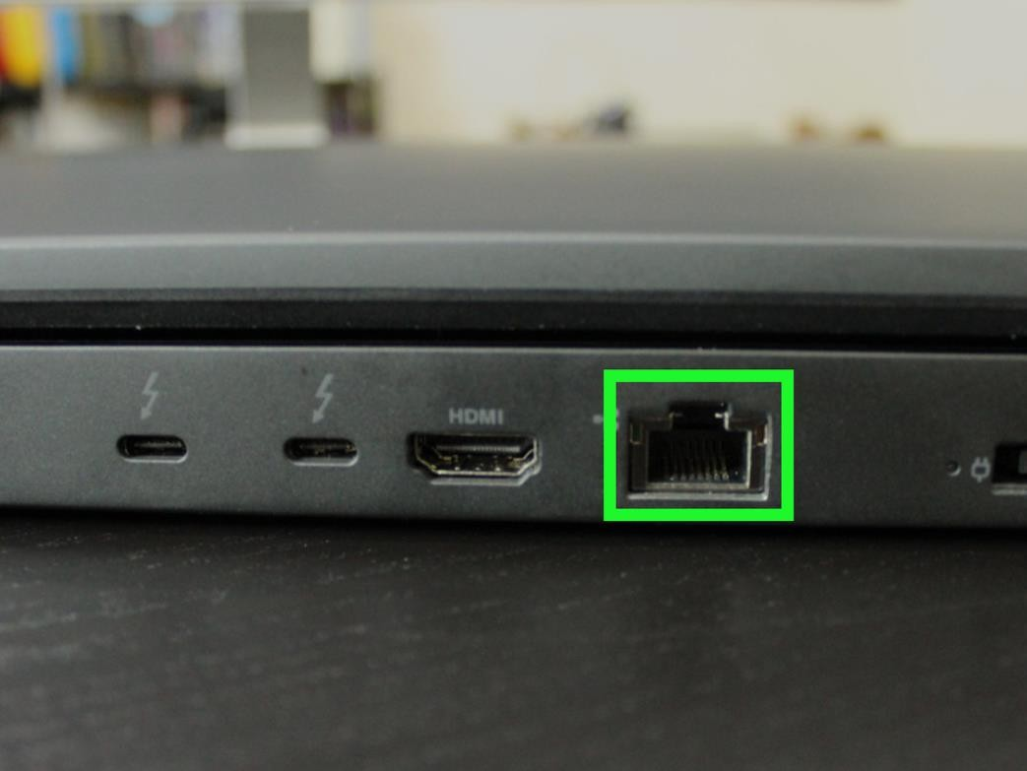
Tarjeta de red - NIC
La tarjeta de red o NIC (Network interface card) es el elemento que poseen los dispositivos finales para poderse conectar con la red. La NIC se conecta a un cable o una red inalámbrica y brinda acceso a la red.

Slide 22
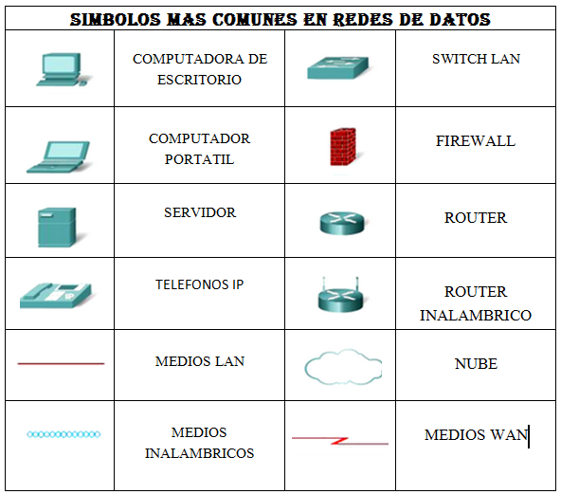
Simbología y
topologías de red

Slide 23
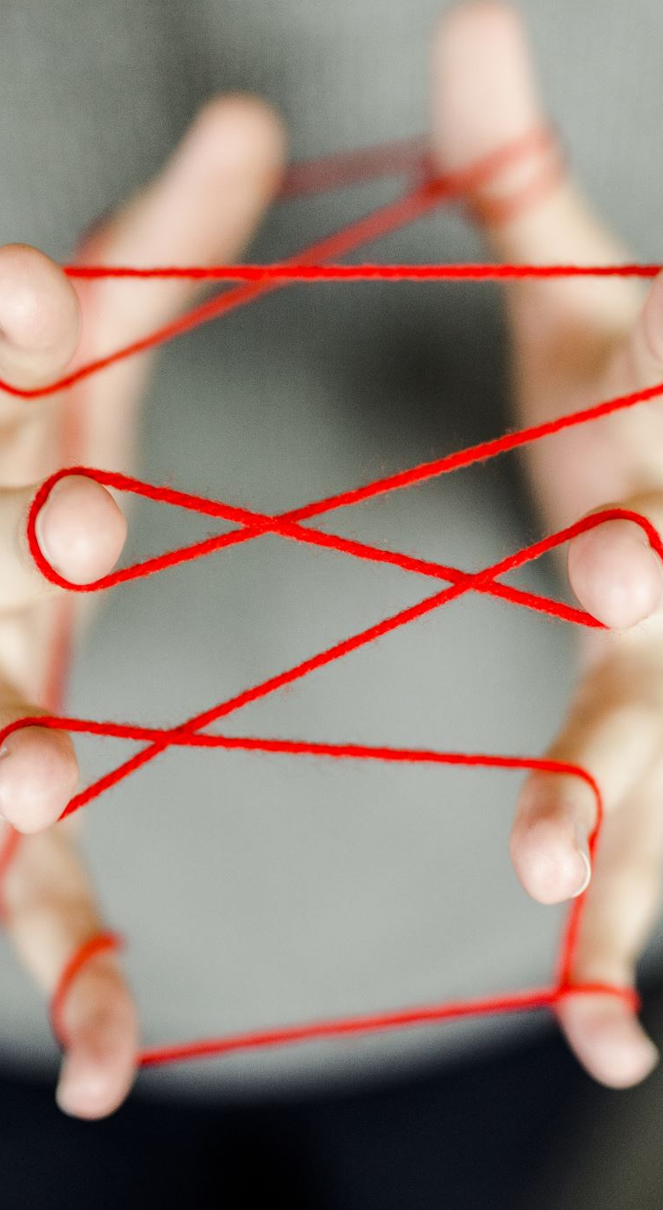
Ejercicio
Creación de la topología de red de mi casa
Para nuestro primer ejercicios vamos a utilizar una herramienta web que la encontramos en
la siguiente página:
https://www.draw.io/
Esta es una página para crear todo tipo de diagramas incluyendo los diagramas de red.

Slide 24
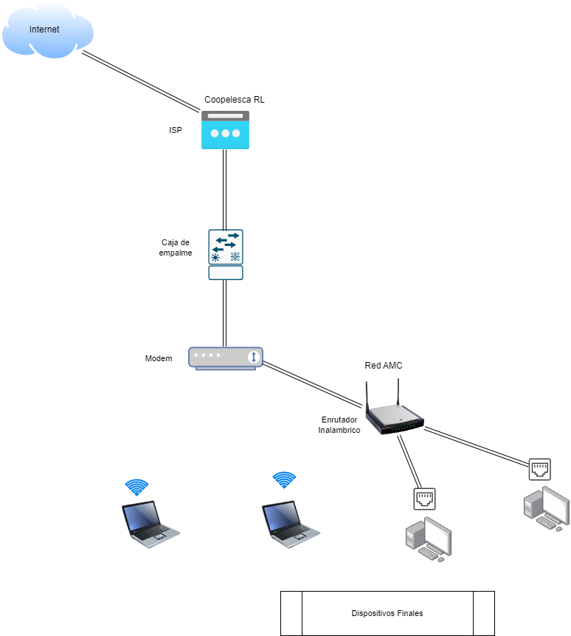
Ejercicio
Creación de la topología de red de mi casa

Slide 25
Introducción a las redes
CCNA 200-301

